Slide 1
제9장 C#으로 만들어보는 메모 프로그램
변 영 철

Slide 2
01. 프로젝트 생성 및 사전작업
새로운 프로젝트 Memo 생성
Visual C# | Windows Forms 응용 프로그램
파일명 바꾸기
Program.cs → Memo.cs
Form1.cs → MainForm.cs

Slide 3
01. 프로젝트 생성 및 사전작업
2개의 Partial 클래스 확인하기
Partial 클래스로 코드가 분리되어 있음
사용자가 작성하는 코드(MainForm.cs)와 디자인 마술사에 의하여 자동으로 생성되는 코드 (MainForm.Designer.cs)
namespace Memo
{
partial class MainForm
{
//…..
}
}
namespace Memo
{
public partial class MainForm : Form
{
public MainForm()
{
InitializeComponent();
}
}
}

Slide 4
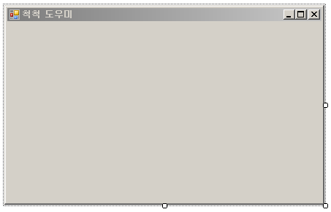
02. 비주얼 디자인
폼 윈도우 크기 변경
속성 창을 이용한 타이틀 변경 : Text 속성

Slide 5
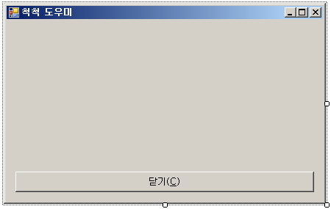
02. 비주얼 디자인
버튼 추가
보기 | 도구상자
Button 드래그-앤-드롭
(Name) : btnClose
Text : 닫기(&C)

Slide 6
03. 프로그램 구현
버튼 핸들러 함수 추가
폼 윈도우에서 버튼 두 번 클릭→자동 추가
public partial class MainForm : Form
{
public MainForm()
{
InitializeComponent();
}
private void btnClose_Click(object sender, EventArgs e)
{
Close();
}
}

Slide 7
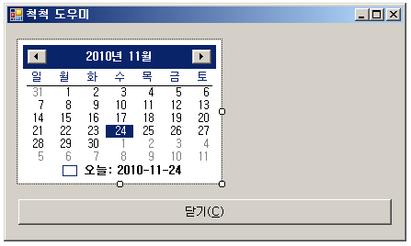
04. 비주얼 디자인 및 핸들러 함수 작성
캘린더 추가
(Name) : monthCalendar (길동이?)
생성된 코드 확인
MonthCalendar

Slide 8
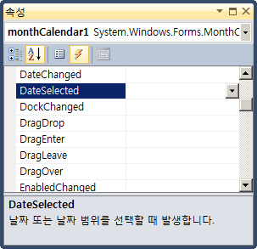
04. 비주얼 디자인 및 핸들러 함수 작성
날짜 선택 시 실행되는 핸들러 함수 추가
DateSelected 두 번 클릭→자동 추가

Slide 9
04. 비주얼 디자인 및 핸들러 함수 작성
private void monthCalendar_DateSelected(object sender, DateRangeEventArgs e)
{
MessageBox.Show(monthCalendar.SelectionStart.ToString());
}

Slide 10
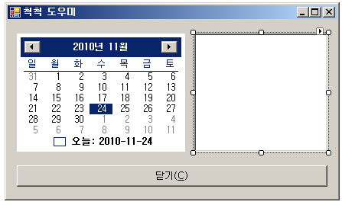
04. 비주얼 디자인 및 핸들러 함수 작성
텍스트 상자(TextBox) 디자인
(Name) : tbMemo
Multiline : True

Slide 11
04. 비주얼 디자인 및 핸들러 함수 작성
텍스트 상자에서 특정 날짜를 선택할 경우 자동으로 실행되는 핸들러 함수 추가
private void monthCalendar_DateSelected(object sender, DateRangeEventArgs e)
{
tbMemo.Text = monthCalendar.SelectionStart.ToString();
}

Slide 12
04. 비주얼 디자인 및 핸들러 함수 작성
필요 없는 문자열 빼고 날짜만 표시
private void monthCalendar_DateSelected(object sender, DateRangeEventArgs e)
{
string Tmp = monthCalendar.SelectionStart.ToString();
Tmp = Tmp.Remove(10, Tmp.Length - 10);
tbMemo.Text = Tmp;
}
이거 뭐하는 코드?
“Date” 함수
10번째부터 끝까지 삭제

Slide 13
05. 새로운 클래스 모듈 작성 (has-a) *
날짜만 표시하는 코드 세 줄을 나중에 쓸 수 있도록 추상화 : Date 함수
새로운 클래스(CalendarUtil)로 이동
{오류 수정!!}
클래스를 새로운 파일에 작성(CalendarUtil.cs)
외부 폴더로 이동 (c:\cslib)
프로젝트 | 기존항목추가 | (파일 선택 후) 링크로 추가

Slide 14
05. 새로운 클래스 모듈 작성 (is-a) *
Date 멤버함수가 있다면 좋을 텐데…
MyMonthCalendar 클래스 추가
솔루션 탐색기 | Memo 위에서 오른쪽 버튼 클릭 | 새 항목 추가
하지만 없다. 멤버로 정의하라.
private void monthCalendar_DateSelected(object sender, DateRangeEventArgs e)
{
tbMemo.Text = monthCalendar.Date();
}

Slide 15
05. 새로운 클래스 모듈 작성 (is-a) *
클래스는 뭐 하라고 있는 것?
namespace Memo
{
class MyMonthCalendar : MonthCalendar
{
public string Date()
{
return "2001-08-31";
}
}
}
string Tmp = SelectionStart.ToString();
Tmp = Tmp.Remove(10, Tmp.Length - 10);
return Tmp;

Slide 16
05. 새로운 클래스 모듈 작성 (is-a) *
객체 만들기
MainForm.Designer.cs
private void InitializeComponent()
{
this.btnClose = new System.Windows.Forms.Button();
this.monthCalendar = new MyMonthCalendar();
…
}
private MyMonthCalendar monthCalendar;

Slide 17
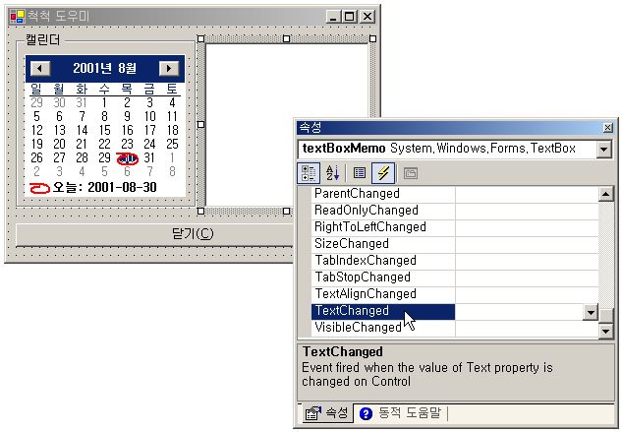
06. TextChanged 이벤트 핸들러 함수 작성
텍스트 상자 문자 입력 시 실행되는 핸들러 함수 추가

Slide 18
06. TextChanged 이벤트 핸들러 함수 작성
여러분이 입력한 메모를 해쉬 테이블에 저장
private void tbMemo_TextChanged(object sender,
EventArgs e)
{
string Key = monthCalendar.TellMeTodayDate();
m_MemoDB[Key] = tbMemo.Text;
}
Hashtable m_MemoDB = new Hashtable();

Slide 19
06. TextChanged 이벤트 핸들러 함수 작성
어떤 날짜를 선택하면 그 날짜에 저장된 메모 표시하기
private void monthCalendar_DateSelected(object
sender, DateRangeEventArgs e)
{
string Key = monthCalendar.TellMeTodayDate();
tbMemo.Text = (string)m_MemoDB[Key];
}

Slide 20
06. TextChanged 이벤트 핸들러 함수 작성
private void tbMemo_TextChanged(object
sender, EventArgs e)
{
}

Slide 21
07. HashtableUtil 모듈 만들기*

Slide 22
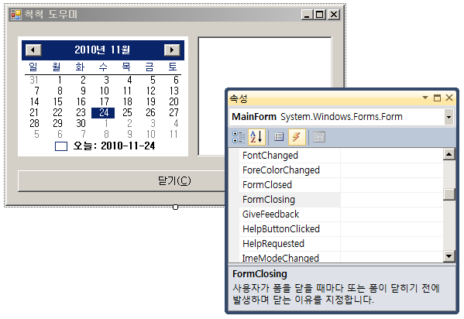
08. 직렬화 (파일 입출력) 구현하기
폼 윈도우가 닫힐 때 실행되는 핸들러 함수 작성하기 : FormClosing

Slide 23

08. 직렬화 (파일 입출력) 구현하기
프로그램 종료 시 데이터 저장하기
private void MainForm_FormClosing(object sender,
FormClosingEventArgs e)
{
MessageBox.Show("Form Closing!");
}
FileStream fs = File.Create("c:\\memo.dat");
BinaryFormatter gildong = new BinaryFormatter();
gildong.Serialize(fs, m_MemoDB);
fs.Close();

Slide 24
08. 직렬화 (파일 입출력) 구현하기
프로그램 실행 시 데이터 읽어오기
public partial class MainForm : Form
{
public MainForm()
{
InitializeComponent();
FileStream fs = File.Open("c:\\memo.dat",
FileMode.Open, FileAccess.Read);
BinaryFormatter gildong = new BinaryFormatter();
m_MemoDB = (Hashtable)gildong.Deserialize(fs);
fs.Close();
}

Slide 25
08. 직렬화 (파일 입출력) 구현하기
맨 처음 프로그램 실행할 때는 파일이 없는데?
if (!File.Exists(“memo.dat”)) {
MessageBox.Show(“No memo.dat”); m_MemoDB = new Hashtable();
}
else {
FileStream fs = File.Open("memo.dat",
FileMode.Open, FileAccess.Read);
BinaryFormatter gildong = new BinaryFormatter();
m_MemoDB = (Hashtable)gildong.Deserialize(fs);
fs.Close()
}

Slide 26
09. HashtableDB 모듈 만들기*

